Slide 1

Projet thermomètre différentiel
Jules Paquot
Taha Qasmaoui
Anass Bouziane

Slide 2
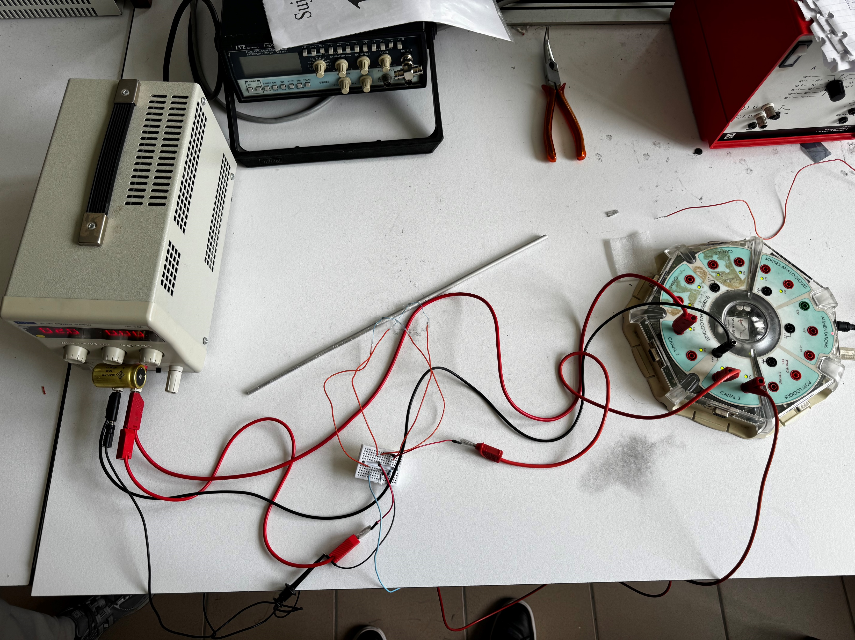
Motivation et objectifs
Montage d’un thermomètre différentiel
Calcul de sa sensibilité maximale
Réalisation de tests de calibration et de bruit
Mesures finales (détermination de la conduction d’une barre et absorbance de matériaux transparents
Montage expérimental mesure d’une tension

Slide 3
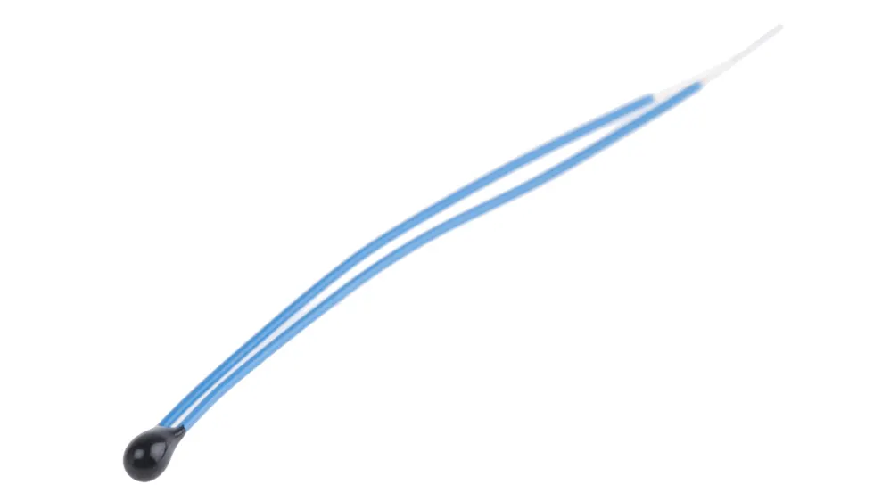
Choix des capteurs
Différents types de capteurs de température (CTN, CTP, Thermocouple, capteurs optiques)
Choix d’un capteur électrique pour avoir une acquisition plus simple
Thermistance avec B maximum B~4000 K

Slide 4
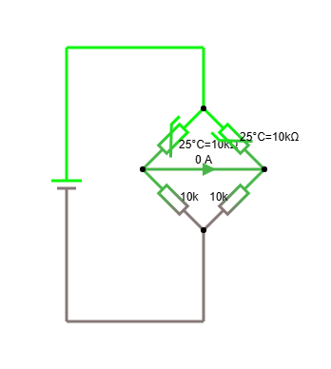
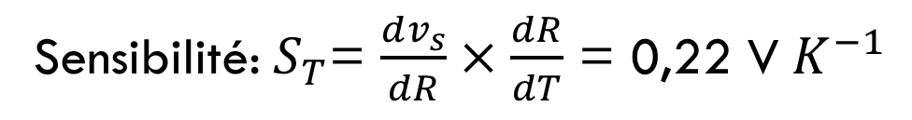
Sensibilité et pont de Wheatstone
Intérêt du pont de Wheatstone: Tension de sortie autour de 0
Sensibilité:${ S}_{T}$= $\frac{dv_{s}}{dR}×\frac{dR}{dT}$ = 0,22 V${ K}^{−1}$
La sensibilité est maximale lorsque toutes les résistances sont identiques

Slide 5
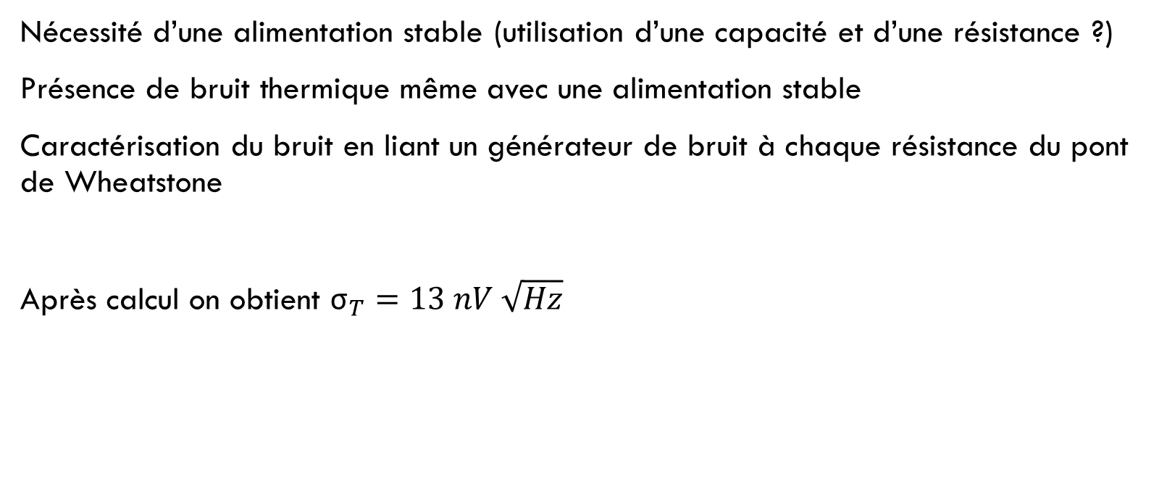
Limitations et détermination des bruits
Nécessité d’une alimentation stable (utilisation d’une capacité et d’une résistance ?)
Présence de bruit thermique même avec une alimentation stable
Caractérisation du bruit en liant un générateur de bruit à chaque résistance du pont de Wheatstone
Après calcul on obtient ${\text{σ}}_{T}=13 nV \sqrt{Hz}$

Slide 6
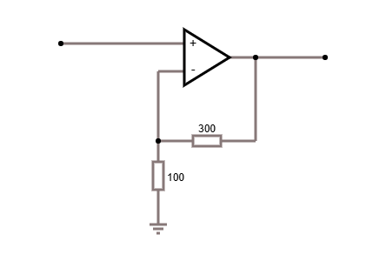
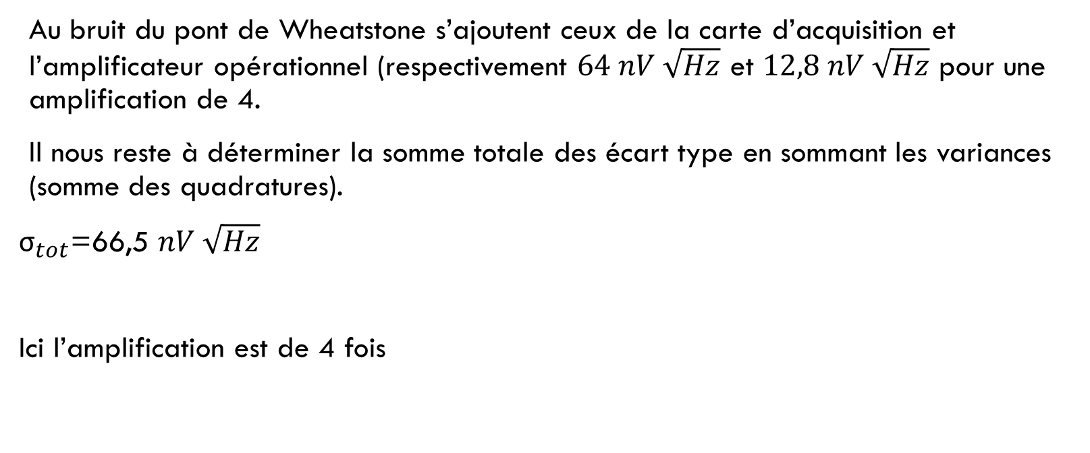
Amplificateur opérationnel et écart type total
Au bruit du pont de Wheatstone s’ajoutent ceux de la carte d’acquisition et l’amplificateur opérationnel (respectivement $64 nV \sqrt{Hz}$ et $12,8 nV \sqrt{Hz}$ pour une amplification de 4.
Il nous reste à déterminer la somme totale des écart type en sommant les variances (somme des quadratures).
${\text{σ}}_{tot}$=66,5 $nV \sqrt{Hz}$
Ici l’amplification est de 4 fois

Slide 7
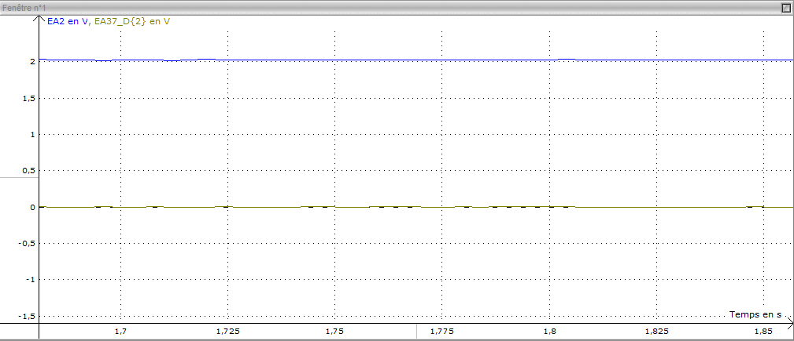
Etat actuel et expérience réalisée
Tension (V)
Tension du
Générateur
(~2V)
Tension de
sortie du pont
de Wheatstone
(~0V)
Détermination de la tension de sortie réelle du pont de Wheatstone
Temps (s)
Résultat des écart type expérimentaux: ${\text{σ}}_{générateur}=2,5 mV,{\text{σ}}_{wheatstone}=2,0 mV$
Objectifs suivants: Finir le montage, trouver un moyen d’améliorer les écart types type expérimentaux

